Slide 1
Machine Learning Study

Slide 2
개요
1. 머신 러닝의 학습 방법
2. Boosting
3. Bagging

Slide 3
1. 머신 러닝의 학습 방법

Slide 4
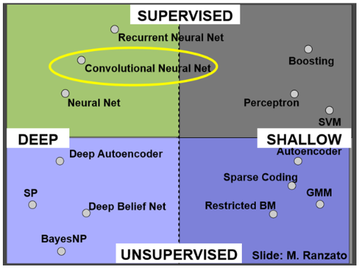
다양한 종류의 머신 러닝 알고리즘

Slide 5
머신 러닝의 알고리즘의 분류
지도 학습(Supervised Learning)
자율 학습(Un-supervised Learning)
강화 학습(Reinforcement Learning)

Slide 6
지도 학습(Supervised Learning)
주어진 입력에 대해 어떤 결과가 나올지 알고 있는 학습 데이터를 이용해, 데이터를 해석할 수 있는 모델을 만들고 그것을 바탕으로 새로운 데이터를 추정하는 방법.
모델 f를 결정하기 위해 많은 변수들을 풀어야 하는데, 변수의 수가 너무 많게 되면 대수(algebra)를 이용해 풀어내는 것이 불가능하기 때문에 수치해석(numerical analysis) 방법으로 최적값을 찾아가는 과정을 반복적으로 수행한다.

Slide 7
자율 학습(Un-supervised Learning)
학습 데이터에 대한 기대값이 붙어 있지 않기 때문에, 학습 알고리즘을 통해 학습 데이터 속에 있는 어떤 패턴이나 숨어 있는 중요한 핵심 컨셉을 찾아서 학습하는 것.
특정 가이드가 없기 때문에 기대했던 것과 다른 결과가 나올 수도 있다.

Slide 8
강화 학습(Reinforcement Learning)
훈련을 잘 따르면 ‘상(reward)’을 주고, 그렇지 못하면 ‘벌(punishment)’을 주며, 상과 벌을 통해 훈련의 감독관이 원하는 방향으로 학습을 하게 된다.
https://www.youtube.com/watch?v=3bhP7zulFfY

Slide 9
2. Boosting

Slide 10
Boosting
무작위로 선택하는 것보다 약간 가능성이 높은 규칙(weak learner/classifier)들을 결합시켜 보다 정확한 예측 모델을 만들어 내는 것
Weak learner = 무작위로 선정하는 것보다는 성공 확률이 높은, 즉, 오차율이 50% 이하인 학습 규칙

Slide 11
Boosting 학습 방법
Weak learner를 선정하는 방법은 머신 러닝 알고리즘을 적용하여 서로 다른 분포(distribution)을 갖도록 해주는 것이다.
매번 기본 러닝 알고리즘을 적용할 때마다 새로운 weak learner를 만들며, 이 과정을 반복적으로 수행한다.
반복 수행 후 weak learner를 boosting 알고리즘으로 묶어서 strong learner를 만든다.
Q. weak learner은 기계가 만드는 것인지 아니면 사람이 넣어야 하는 조건문인지? 사람이 넣는 것 같음.
https://ko.wikipedia.org/wiki/에이다부스트

Slide 12
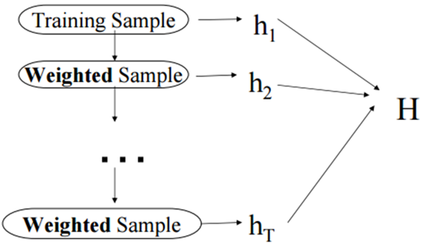
Boosting 학습 방법

Slide 13

Boosting 학습 방법
Weak learner를 이용해 학습을 하면서 에러가 발생하면, 그 에러에 좀 더 집중하기 위해 error에 대한 weighting을 올리고 , 그 에러를 잘 처리하는 방향으로 새로운 weak learner를 학습을 한다.
최종결과는
$$H\left(x\right)=sign( \sum_{t=1}^{T}{ α_{t }h_{t}\left(x\right)})$$
와 같이 표현되며, 여기서 $α_{t}$는 가중치다.

Slide 14
Boosting 학습 방법
Boosting은 새로운 learner(classifier)를 학습할 때마다 이전 결과를 참조하는 방식이며, 이것이 bagging(bootstrap aggregation)과 다른 점이다. 최종적으로 weak learner로부터의 출력을 결합하여 더 좋은 예측율을 갖는 strong learner가 만들어진다.

Slide 15
3. Bagging

Slide 16
Bagging
Bootstrap aggregating
Bootstrap
먼저 표본을 취하고, 그 표본에 대한 분포를 구한다. 그리고 나서 표본을 전체라고 생각하고, 표본으로부터 많은 횟수에 걸쳐 (동일한 개수의) 샘플을 복원 추출(resample with replacement)한 후 각 샘플들에 대한 분포를 구한다.
그 후 전체 표본의 분포와 샘플들 간의 분포의 관계를 통해, 전체 집단의 분포를 유추하는 방식이다.

Slide 17
Bagging
Regression의 경우는 평균(model averaging)을 취해 분산(variance)를 줄이는 효과를 얻을 수 있고, 분류(classification)에서는 투표 효과(voting)을 통해 가장 많은 결과가 나오는 것을 취하는 방식을 사용한다.

Slide 18
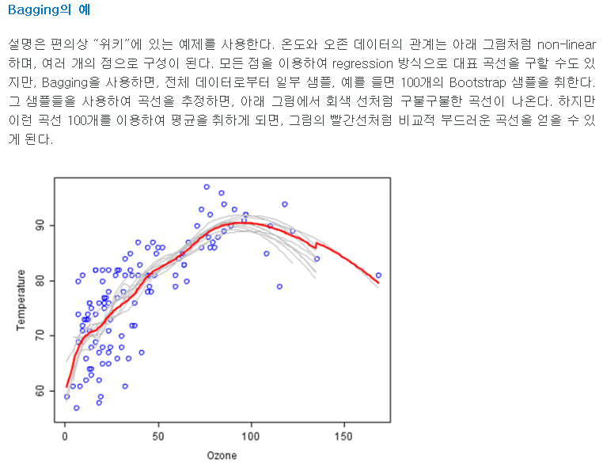
Bagging의 예

Slide 19
Bagging을 적용하면 안되는 경우
표본 데이터가 작은 경우. 표본 데이터가 전체 데이터를 잘 반영하지 못함.
데이터에 잡음이 많은 경우. 특이점(outlier)이 추정을 크게 왜곡 시킬 가능성이 존재.
데이터에 의존성이 있는 경우. 기본적으로 Bootstrapping은 데이터가 독립적인 경우를 가정.

Slide 20
Bagging과 Boosting의 차이
Bagging은 모든 Bootstrap이 서로 독립적인 관계를 갖는다. 하지만 Boosting은 순차적으로 처리가 되며, 에러가 발생하면 그 에러의 weighting을 올리기 때문에 현재의 weak learner가 이전 weak learner의 영향을 받는다.
Boosting은 최종적으로 weighted vote를 하지만, Bagging은 단순 vote를 한다.
Bagging은 분산을 줄이는 것이 주 목적이지만, Boosting은 바이어스를 줄이는 것이 주 목적이다.
잡음이 없는 데이터에 대해서는 Boosting이 Bagging보다 우수하다.
Bagging은 overfitting 문제를 해결 할 수 있지만, Boosting은 overfitting 문제로부터 자유롭지 못하다.

Slide 21
Q. Bagging을 어떻게 머신 러닝에 적용시키는지.

Slide 22
출처 – Laon People 블로그

